Slide 1
Omställningsfonden och Kompetens- och omställningsavtalet – KOM-KR
Livslångt lärande för individ och organisation
Helsingborg 10 oktober 2023

Slide 2
Reflektion i mindre grupper
Vad bidrog till att du valde just det här seminariet?
Vad vet du om Omställningsfonden så här långt?
Notes:
Reflektion 2 och 2 eller 3 och 3.

Slide 3
Agenda
Om Omställningsfonden
Förebyggande insatser & strategisk kompetensförsörjning
Stöd under anställning
Stöd efter anställning

Slide 4
Om Omställningsfonden
Vi öppnar möjligheter till fram­tidens arbetsliv för välfärdens medarbetare och arbetsgivare.
Notes:
Här får du som presenterar gärna presentera någon typ av case/framgångsberättelse för att bekräfta vår vision. Lägg gärna in en bild från verkligheten

Slide 5
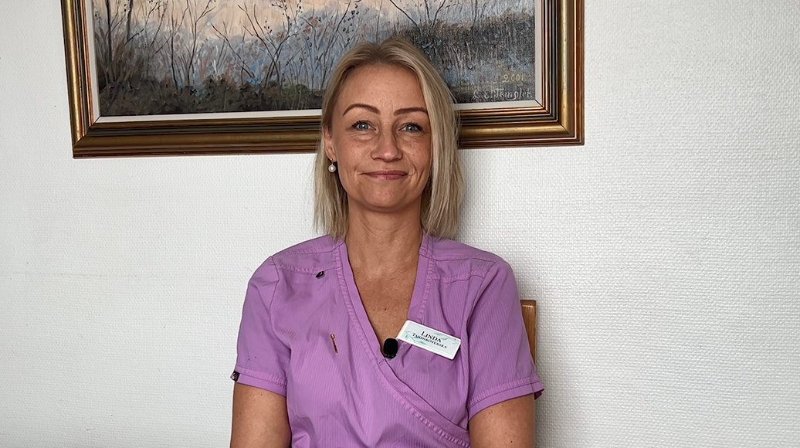
Se intervjun ”Från elevassistent till tandsköterska” med Linda Öberg på omstallningsfonden.se
Se filmen på vår hemsida >>
Notes:
Här länkas man vidare för att se filmen på vår hemsida.

Slide 6
Notes:
Film från YouTube – blir lite sämre kvalitet.

Slide 7
Om Omställningsfonden
Vi är er omställningsorganisation!
Karriär- och studierådgivning till medarbetare under anställning
Omställningsstöd till medarbetare, arbetsgivare och fack under och genom omställning
Stöd till arbetsgivare och fackliga företrädare
Studiestöd: Omställningsstudiestöd, kortvarigt studiestöd, kompletterande studiestöd, förlängt studiestöd
Förebyggande insatser för att utvecklas och ställa om
Stöd vid arbete
med strategisk kompetensförsörjning
Individuell vägledning, rådgivning, validering
Stöttar organisationen genom omställningen
Stöttar medarbetare till ny sysselsättning när anställningen tar slut

Slide 8
Om Omställningsfonden
Kollektivavtalsstiftelse
Omfattar:
290 kommuner
21 regioner
Ca 1 100 kommunala företag
Ca 1,3 miljoner arbetstagare
Notes:
Kollektivavtalsstiftelse Omställningsfonden är en kollektivavtalsstiftelse som funnits sedan 2012. Omställningsfondens verksamhet baseras på Kompetens- och omställningsavtalet, KOM-KR, sedan maj 2020.
Parterna bakom omställningsavtalet och Omställningsfonden är arbetsgivarorganisationerna SKR (Sveriges kommuner och regioner) och Sobona samt arbetstagarorganisationerna Kommunal, OFR (Offentliganställdas förhandlingsråd – bland annat lärarfacken, Vision, Vårdförbundet, Akademikerförbundet SSR) och AkademikerAlliansen (bland annat Jusek, DIK, Civilekonomerna, Sveriges ingenjörer).
Omställningsfonden omfattar cirka 1,3 miljoner arbetstagare över hela Sverige. De är anställda i 290 kommuner, 21 regioner och ca 1100 kommunala företag anslutna till Sobona.
Sobona-företag: Från och med 1 oktober 2022 gäller samma avtal för samtliga Sobonaföretag. Tidigare var det olika avtal beroende på om företaget tillhörde Omställningsfonden eller KFS-företagens Trygghetsfond.

Slide 9
Stöd för arbetsgivare och fackliga företrädare
Tillsammans arbetar vi för att ställa om både organisation och medarbetare för att möta framtida kompetensbehov.

Slide 10
Medel till förebyggande insatser 2021-2023
Skåne
Ingående saldo: miljoner
Reserverat belopp: miljoner
Disponibelt belopp: miljoner
Sista datum för ansökan om förebyggande medel är 31 oktober 2023
Utbildning/insats kan pågå efter den 31 oktober 2023

Slide 11
Arbetsgivare & fack
Alla anställningsformer!!!!
Förebyggande insatser
Förebyggande insatser ska stärka arbetsgivarens kompetensförsörjning
Förebyggande insatser ska stärka arbetstagarens anställningstrygghet hos arbetsgivaren
Samt vara utöver det som normalt anses vara löpande kompetensutveckling inom ramen för medarbetarens befintliga anställning
Medel finansierar inte
Lönekostnader till deltagare
Arbetsmiljöprojekt
Hälsofrämjande insatser
Medel för förebyggande insatser kan ersätta arbetsgivaren för:
utbildningskostnader,
merkostnader vid utbildning, t.ex. litteratur, resor, logi m.m.,
kostnader för handledning/coachning,
kostnader för annan kompetenshöjande insats,
kostnader för samordning av förebyggande insatser.
Läs mer om kriterierna för beviljande av förebyggande insatser här!
Notes:
Förebyggande insatser kan vara utbildning, validering, handledning/ coachning och andra kompetenshöjande insatser för arbetstagare.
Förebyggande insatser ska tillgodose
a) arbetsgivarens kompetensförsörjningsbehov på kort- och/eller lång sikt,
b) arbetstagarens behov av tidig omställning genom kompetensutveckling i syfte att öka anställningstryggheten hos arbetsgivaren, samt
c) vara utöver det som normalt anses vara löpande kompetensutveckling inom ramen för arbetstagarens befintliga anställning.
Mer detaljer kommer 15 sept

Slide 12
Arbetsgivare & fack
Strategisk kompetensförsörjning
Omställningsfonden kan ge stöd i processen och vägledning till arbetsgivare vid arbete med strategisk kompetensförsörjning.
Notes:
Strategiskt stöd kan vara stöd i processen med:
behovs- och omvärldsanalys,
att konkretisera framtida kompetensbehov,
kompetensinventering,
framtagande av kompetensstrategi samt
att sätta mål och uppföljning av dessa.
Mer info kommer när vi vet mer om detta

Slide 13
Stöd för medarbetare
under anställning
Kan bestå av kartläggningssamtal, rådgivning, vägledning och validering. Det är också möjligt att söka fler olika typer av studiestöd.
Notes:
Se över: Förtydliga att det inte är vi som genomför valideringen. Vi kan eventuellt stå för kostnaden validering. Ej för valideringsutbildningar.

Slide 14
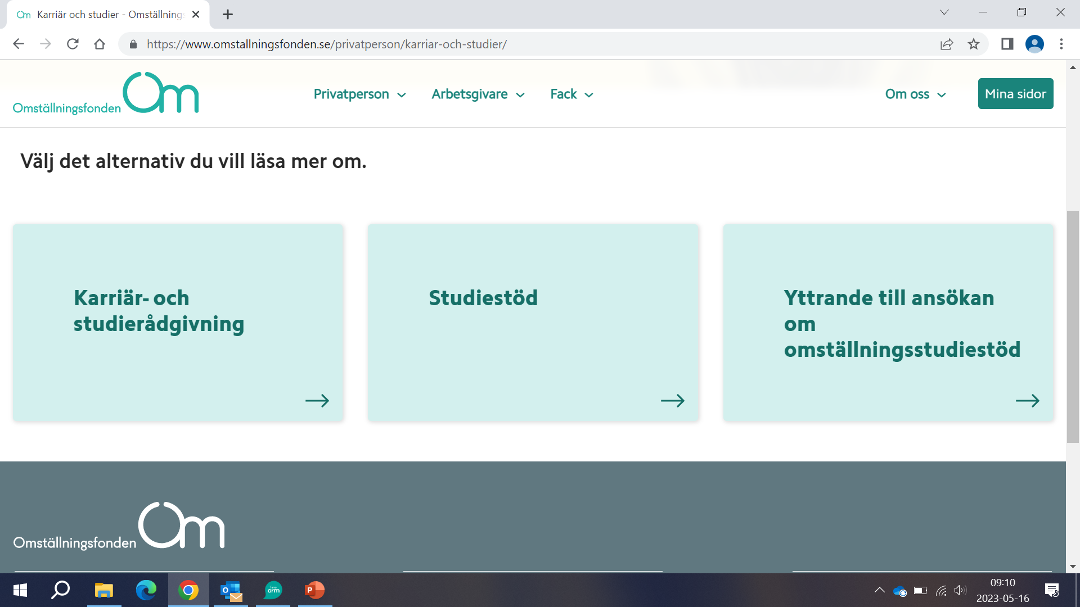

Slide 15
Omställningsstöd
Stöd under anställning
Karriär- och studierådgivning
Tillsvidareanställda och tidsbegränsat anställda inom:
Kommun
Region
Kommunalt företag i Sobona
Vad innebär stödet?
Kan bestå av inledande kartläggningssamtal, rådgivning, vägledning och validering och utformas i dialog mellan medarbetaren och Omställningsfonden.
Arbetat i genomsnitt: Minst 16h/v eller tjänat minst 17 750 kr/mån i minst 12 mån under en ramtid av 24 mån.
Medarbetaren ansöker själv till Omställningsfonden.
Notes:
Karriär- och studierådgivning
Stödet kan bestå av inledande kartläggningssamtal, rådgivning, vägledning och validering och utformas i dialog mellan medarbetaren och Omställningsfonden. Förtydliga att det inte är vi som genomför valideringen. Vi kan eventuellt stå för kostnaden validering. Ej för valideringsutbildningar.
Vem kan få stödet?
Stödet kan ges till tillsvidare- eller tidsbegränsat anställda och som har jobbat, hos en eller flera arbetsgivare, i genomsnitt minst 16 timmar i veckan per månad, i sammanlagt minst 12 månader (under de senaste 24 månaderna) före din ansökan. Det krävs också att jobbet varit huvudsaklig sysselsättning under tiden.
Medarbetaren kan få stöd som längst under ett år efter det att ansökan har beviljats och så länge hen är kvar i en anställning enligt LAS, Lagen om anställningsskydd.

Slide 16
Omställningsstöd
Stöd under anställning
Studiestöd
Tillsvidareanställda och tidsbegränsat anställda* inom:
Kommun
Region
Kommunalt företag i Sobona
Omställningsstudiestödet: är statligt finansierat och hanteras av CSN. Omställningsfonden kan lämna yttrande.
Flera olika typer av kollektivavtalade studiestöd som Omställningsfonden kan bevilja: kortvarigt-, kompletterande- och förlängt studiestöd.
Medarbetaren ansöker själv om kollektivavtalade studiestöd till Omställningsfonden.
Omställningsstudiestöd ansöker medarbetaren om direkt till CSN.
Arbetat i genomsnitt: Minst 16h/v under minst 8 av de senaste 14 åren, och minst 12 av de senaste 24 mån.
Notes:
Studiestöd
Det finns flera olika studiestöd. Ett av dessa är omställningsstudiestödet som är statligt finansierat och hanteras av CSN. Det kan ges för utbildningar som stärker medarbetarens framtida ställning på arbetsmarknaden, och som möter arbetsmarknadens behov.
Det är CSN som handlägger det nya omställningsstudiestödet, men när medarbetaren ansöker om omställningsstudiestödet kan vi på Omställningsfonden meddela CSN om vi anser att utbildningen faktiskt stärker ställningen på arbetsmarknaden. Mer information om Omställningsstudiestödet finns på vår hemsida, eller hos CSN.se.
Kollektivavtalade studiestöd
Utöver omställningsstudiestödet finns flera olika typer av kollektivavtalade studiestöd, som Omställningsfonden kan bevilja: kortvarigt-, kompletterande- och förlängt studiestöd.
Vilket stöd medarbetaren har rätt till, beror på flera olika faktorer, så som vilken anställningsform hen har och hur länge hen jobbat.
Kortvarigt studiestöd ersätter del av inkomstbortfall vid utbildning som motsvarar längst en veckas heltidsstudier. Kortvarigt studiestöd kan ges till såväl tillsvidare- som tidsbegränsat anställda medarbetare, förutsatt att utbildningen stärker den framtida ställningen på arbetsmarknaden, och som möter arbetsmarknadens behov.
Kompletterande studiestöd ersätter del av inkomstbortfall vid studier med beviljat omställningsstudiestöd och kan alltså ges för samma tid som omställningsstudiestöd utbetalas av CSN.
Tillsvidareanställda medarbetare kan få kompletterande studiestöd både under och efter anställning. Tidsbegränsat anställda kan däremot endast få stödet under anställning.
Förlängt studiestöd ersätter del av inkomstbortfall vid längre studier och kan beviljas för tillsvidareanställda medarbetare som förbrukat det kompletterande studiestödet och omställningsstudiestödet och beräknas i kombination med CSN:s ordinarie studiemedel (lån och/eller bidrag).
Det förlängda studiestödet förutsätter att utbildningen, förutom att stärka medarbetarens framtida ställning på arbetsmarknaden, även ska stärka sektorns kompetensförsörjning. *Förlängt studiestöd gäller endast tillsvidareanställda.
Kompletterande- och förlängt studiestöd förutsätter att medarbetaren har beviljat omställningsstudiestöd.

Slide 17
Omställningsstöd – när anställningen tar slut
Olika typer av omställningsstöd i samband med att anställningen upphör på grund av arbetsbrist eller sjukdom, eller genom att en tidsbegränsad anställning löpt ut.

Slide 18
Omställningsstöd
Exempel på aktiva insatser – stöd i 1 år*
Omställningsstöd – tillsvidare- och tidsbegränsat anställda
Utökade insatser – tillsvidareanställda
Kartläggning
Rådgivning och vägledning
Validering
Cv och ansökningshandlingar
Intervjuträning
Starta eget-stöd
Gruppaktiviteter
Kursavgifter och kurslitteratur
Näringsbidrag
Resor
Samtalsstöd
Praktik/arbetsträningsplats
*Insatser och verktyg varierar beroende på vilket stöd du har rätt till. Individanpassas tillsammans med rådgivare.
Notes:
*2 år vid för
Tillgängliga verktyg: CoWrite, Diploma, JMT
stärkt stöd

Slide 19
Omställningsstöd
Utökade insatser
Uppsagd pga. arbetsbrist, alternativt träffat en överenskommelse pga. arbetsbrist.
Omplacering till tidsbegränsad anställning vid övertalighet – efterskydd om denna upphör
Anställningen har avslutats genom en överenskommelse om avslut pga. nedsatt arbetsförmåga.
Tillsvidareanställda inom:
Kommun
Region
Kommunalt företag i Sobona
Tillsvidareanställd:
Enligt HÖK/AB eller BÖK/BB
Arbetsgivaren anmäler medarbetaren till Omställningsfonden.
Arbetat sammanhängande:
Minst 40 % (1 år)
Notes:
Överenskommelse på grund av arbetsbrist
Om anställningen upphör genom en överenskommelse på grund av arbetsbrist förutsätts att det finns en konstaterad övertalighet, att arbetsgivaren kan undvika att säga upp en annan arbetstagare på grund av arbetsbrist och därmed att anställningen upphör på initiativ av arbetsgivaren.
Omplacering till tidsbegränsad anställning – efterskydd om denna upphör
En tillsvidareanställd arbetstagare som kvalificerat sig för utökade insatser behåller det skyddet om arbetstagaren i samband med en övertalighetssituation omplaceras till en tidsbegränsad anställning.
Om den tidsbegränsade anställningen upphör kan arbetstagaren få utökade insatser.

Slide 20
Omställningsstöd
Omställningstöd
Handlingsrutin vid överenskommelse om avslut på grund av nedsatt arbetsförmåga
Arbetsgivaren kontaktar Omställningsfonden för informationsinsatser.
Omställningsfonden informerar om:
Omställningsstödet
Att ekonomiska förmåner inte ingår
Vikten av att säkerställa SGI
Vikten av att ha läkarintyg till a-kassan
Arbetsgivaren har fullgjort sin rehabiliteringsskyldighet.
Omplaceringsmöjligheter är uttömda.
Att det träffas en överenskommelse om att avsluta anställningen, på grund av nedsatt arbetsförmåga, och att det framgår att aktiva insatser ingår.
Dialog med arbetstagaren/fackliga ombud inför överenskommelsen sker hos arbetsgivaren.
Överenskommelse erbjuds.
Viktigt att tänka på: Informera medarbetaren om att hen behöver ett giltigt läkarutlåtande eller läkarintyg. Behöver vara daterat innan överenskommelsen signeras.
Notes:
Visas vid behov: Anställningen upphör genom en överenskommelse med arbetsgivaren, där grunden för denna överenskommelse är nedsatt arbetsförmåga pga sjukdom/skada.
Förutsätter att:
Arbetsgivaren har fullgjort sin rehabiliteringsskyldighet
Omplaceringsmöjligheter hos arbetsgivaren är uttömda
Framgår i överenskommelsen att arbetsgivaren och arbetstagaren är överens om att utökade insatser ska ingå.
Har inte rätt till ekonomiska förmåner via Omställningsfonden
Tackar arbetstagaren nej till erbjudandet och arbetsgivaren säger upp arbetstagaren på grund av personliga skäl, omfattas arbetstagaren endast av omställningsstöd och ev förstärkt stöd d v s inte av utökade insatser.
Läkarutlåtande eller läkarintyg behövs för att styrka den nedsatta arbetsförmågan och utesluter en återgång i ordinarie arbete (detta krävs för att säkerställa rätt bedömning hos A-kassan).

Slide 21
Omställningsstöd
Handlingsrutin vid överenskommelse om avslut på grund av nedsatt arbetsförmåga
Medarbetaren tackar ja:
Avslut av anställningen genom en överenskommelse där omställning ingår. Grunden är nedsatt arbetsförmåga.
Arbetsgivaren anmäler medarbetaren till Omställningsfonden.
Vid godkänd anmälan kontaktar Omställningsfonden medarbetaren och arbetet startar.
Notes:
Visas vid behov: Anställningen upphör genom en överenskommelse med arbetsgivaren, där grunden för denna överenskommelse är nedsatt arbetsförmåga.
Förutsätter att:
Arbetsgivaren har fullgjort sin rehabiliteringsskyldighet
Omplaceringsmöjligheter hos arbetsgivaren är uttömda
Framgår i överenskommelsen att arbetsgivaren och arbetstagaren är överens om att aktiva insatser ska ingå.
Har inte rätt till ekonomiska förmåner via Omställningsfonden
Tackar arbetstagaren nej till erbjudandet och arbetsgivaren säger upp arbetstagaren på grund av personliga skäl, omfattas arbetstagaren endast av omställningsstöd och ev förstärkt stöd d v s inte av utökade insatser.

Slide 22
Omställningsstöd
Omställningsstöd
Omställningsstöd – villkor
Inledande kartläggningssamtal, rådgivning, vägledning och validering.
Grunden till omställningsstöd för både tidsbegränsat anställda och tillsvidareanställda.
Tillsvidareanställda och tidsbegränsat anställda inom:
Kommun
Region
Kommunalt företag i Sobona
Förstärkt stöd kan efter bedömning ges till arbetstagare som har särskilda behov av stöd till följd av sjukdom.
Tidsbegränsat anställda och tillsvidare anställda som inte omfattas av utökade insatser ansöker själva till Omställningsfonden.
Arbetat i genomsnitt: Minst 16h/v eller tjänat minst 17 750 kr/mån i minst 12 mån under en ramtid av 24 mån.
Notes:
Förutom villkoret ”Uppsagd på grund av arbetsbrist”, finns ytterligare två situationer då arbetstagare kan ha rätt att få stöd av Omställningsfonden.
Överenskommelse på grund av arbetsbrist
Om anställningen upphör genom en överenskommelse på grund av arbetsbrist förutsätts att det finns en konstaterad övertalighet, att arbetsgivaren kan undvika att säga upp en annan arbetstagare på grund av arbetsbrist och därmed att anställningen upphör på initiativ av arbetsgivaren.
Accepterar ny tjänst med minskad arbetstid – stöd inom ramen för anställningen :
Arbetstagare som i en övertalighetssituation accepterat omplacering till lägre sysselsättningsgrad har inte rätt till aktiva insatser. Dock är arbetstagare som har accepterat en anställning med lägre sysselsättningsgrad fortfarande anställd och kan själv ansöka om stöd under anställning.
A-kasseutfyllnad kan ges inom en tidsram av ett år från dagen då den nya anställningen med lägre sysselsättningsgrad tillträddes.
Arbetstagare som accepterar ny tjänst med minskad arbetstid kan få ersättning i stället för a-kassa beräknad på arbetssökande del.
Ersättning istället för a-kassa betalas ut som längst under 43 arbetsdagar inom en tidsram av 180 kalenderdagar från den dagen då den nya anställningen med lägre sysselsättningsgrad tillträddes.

Slide 23
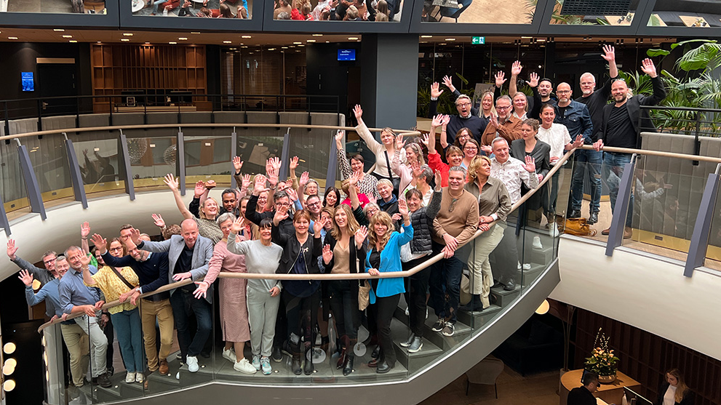
Vi är er omställningsorganisation
Omställningsfonden öppnar möjligheter till framtidens arbetsliv för välfärdens medarbetare och arbetsgivare. Vi ger fler chansen till ett utvecklande arbetsliv genom kompetensutveckling och hjälper uppsagda till ny sysselsättning.
Ta vår hjälp i
samband med
omställning och
förändringar
Utveckla organisation och medarbetare med stöd av oss
Partsneutrala och
jobbar under
sekretess

Slide 24
Tack!
Telefon växel: 08-452 79 98
info@omstallningsfonden.se
Anna Brümmer
Omställningsådgivare 072 994 76 59 anna.brummer@omstallningsfonden.se
Följ oss:
^{omstallningsfonden.se}
Mirjam Matesic
Jobbsökarrådgivare 073 086 65 89 mirjam.matesic@omstallningsfonden.se
Anmäl dig till vårt nyhetsbrev på hemsidan
linkedin.com/company/omstallningsfonden
Walid Alsafiri
^{facebook.com/}
^{Omstallningsfonden}
Jobbsökarrådgivare 070 984 09 55 walid.alzafiri@omstallningsfonden.se
^{youtube.com/} ^{Omstallningsfonden}
Notes:
.

